Slide 1
Redes recurrentes
Procesamiento de secuencias
Ing. Juan M. Rodríguez

Slide 2
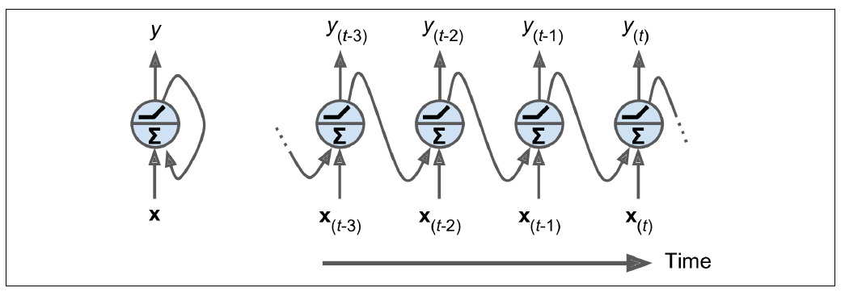
Redes recurrentes
Neurona recurrente y neurona recurrente desplegada en el tiempo.
La entrada es un vector, también la salida.
X= (x_{(t-3)},x_{(t-2)},x_{(t-1)},x_{(t)})
Y= (y_{(t-3)},y_{(t-2)},y_{(t-1)},y_{(t)})

Slide 3
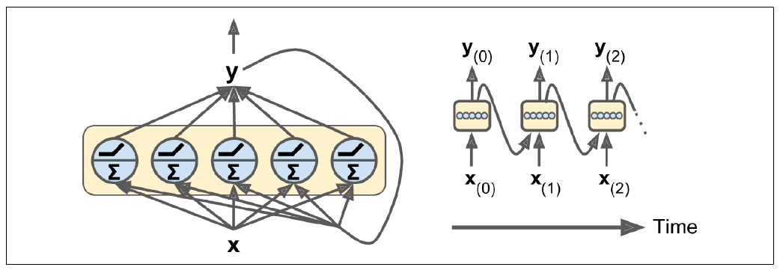
Redes recurrentes
Una capa de neuronas recurrentes, y la capa desplegada en el tiempo.
La entrada es ahora una matriz, y también la salida.

Slide 4
Redes recurrentes
Una neurona recurrente tiene dos entradas: la habitual llamemosla X_{(t)}, y la salida del paso anterior, llamemosla Y_{(t-1)}.
Y tiene dos conjuntos de pesos, los que están relacionados a X, y los de que están vinculados a Y.
Estos son vectores de pesos en una neurona simple: w_{x} y w_{y} pero son matrices de pesos en una capa de neuronas recurrentes, W_{x} y W_{y}

Slide 5

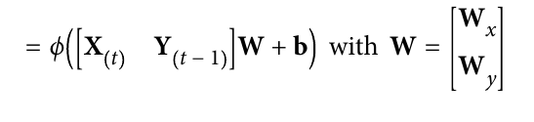
Redes recurrentes
Ecuación de una capa de neuronas recurrentes:
W_{x} : matriz de pesos de X
W_{y} : matriz de pesos de Y
𝝓 : función de activación
b : vector de bias (sesgo o umbral)
Simplificamos si juntamos ambas matrices de pesos en una sola llamada W

Slide 6
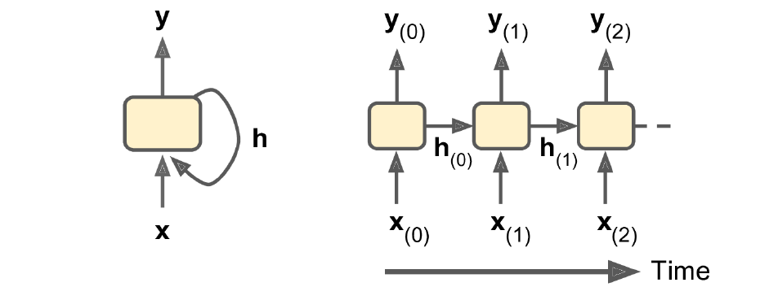
Redes recurrentes
Celdas de Memoria:
Cómo una neurona recurrente tiene una salida que depende de sus pasos temporales anteriores, es decir de lo que pasó antes, se dice que tiene “memoria”. Al menos una especie de memoria.
La parte de la red neuronal que mantiene algún estado a lo largo de los pasos de tiempo recibe el nombre de “celda memoria” o simplemente “celda”.
Una sola neurona recurrente es una celda.

Slide 7
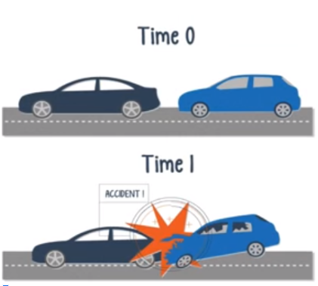
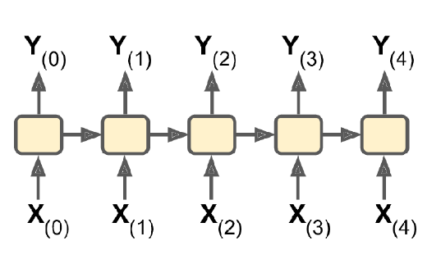
Redes recurrentes
clasificar vídeos cuadro a cuadro
Entrada: secuencia
Salida: secuencia
Series temporales:
Por ejemplo, precios de acciones, se introducen los precios de los últimos N días y la salida deben ser los precios desplazados un día en el futuro (N-1 hasta mañana)

Slide 8
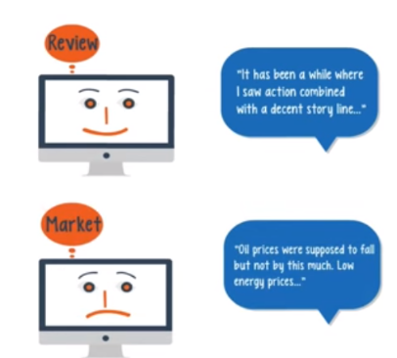
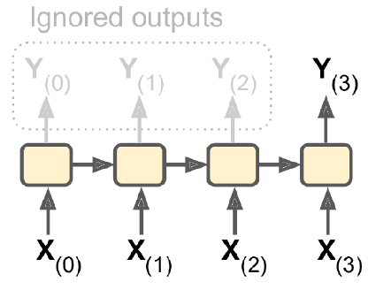
Redes recurrentes
clasificación de documentos. Análisis de sentimientos
Entrada: secuencia
Salida: singular
Entrada:
Secuencia de palabras de una crítica cinematográfica.
Cada palabra en un paso de tiempo.
Salida:
un único valor entre -1 y 1 (-1[odio], +1[amor])

Slide 9
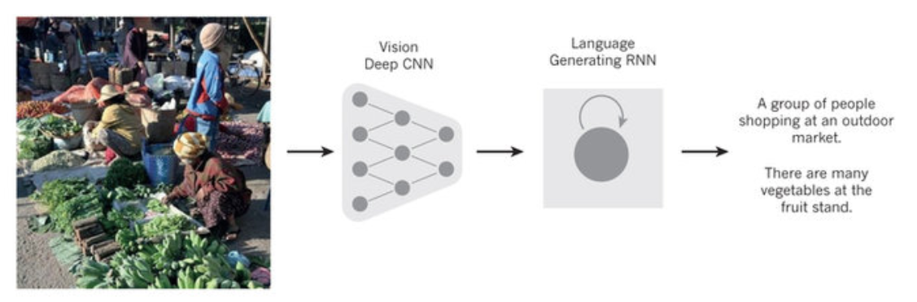
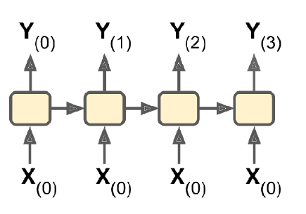
Redes recurrentes
Entrada: singular
Salida: secuencia
Etiquetamiento
Pasamos una imagen una y otra vez (o la salida de un red Convolucional) y va generando una secuencia de palabras que puede ser un título para la imagen.

Slide 10
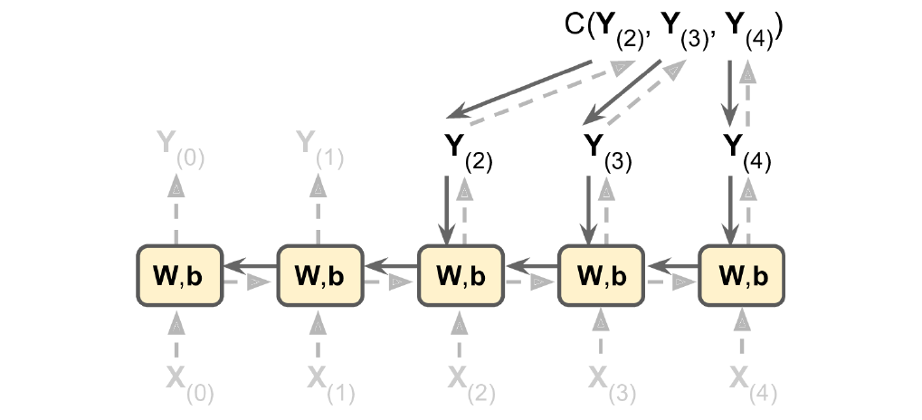
Redes recurrentes
Entrenamiento:
Para entrenar una RNR, hay que desplegarla en el tiempo y usar luego el backpropagation habitual, esta estrategia se llama: backpropagation through time (BPTT).
Primero hacemos una ejecución hacia adelante de forma normal, si desplegar
Luego se calcula la función de pérdida (Loss), para los T últimos pasos temporales (se ignoran algunas salidas).
En este ejemplo, la función de pérdida C, se calcula solo sobre los últimos 3 pasos temporales, y el gradiente se calcula sólo para estos.

Slide 11
Redes recurrentes
Series de tiempo:
Una serie de tiempo es una secuencia de números que corresponden a valores medidos a lo largo del tiempo (de n pasos temporales).
Ejemplos:
Temperatura: [22, 23, 25, 17, 28] , es la temperatura de los días: lunes, martes, miércoles, jueves y viernes. Es una serie temporal univariable (hay un solo valor por paso temporal). Y tiene 5 pasos temporales.
Usuarios activos por hora en un sitio Web: [100, 200, 500, 140, ..]
Finanzas empresariales: [{deudas=100, ingresos=200, egresos=50}, {deudas=50, ingresos=300 egresos=25},.] Este último ejemplo es de una serie temporal multivariable

Slide 12
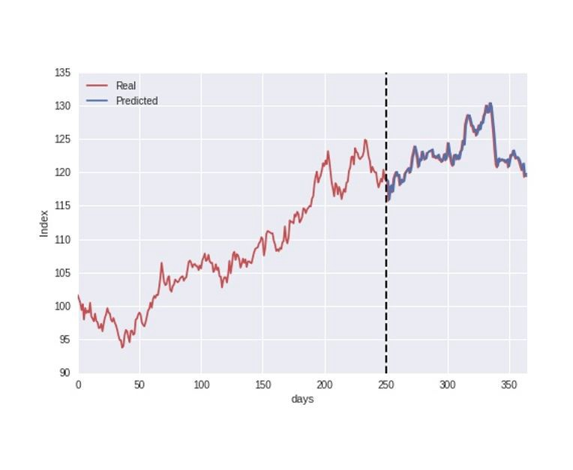
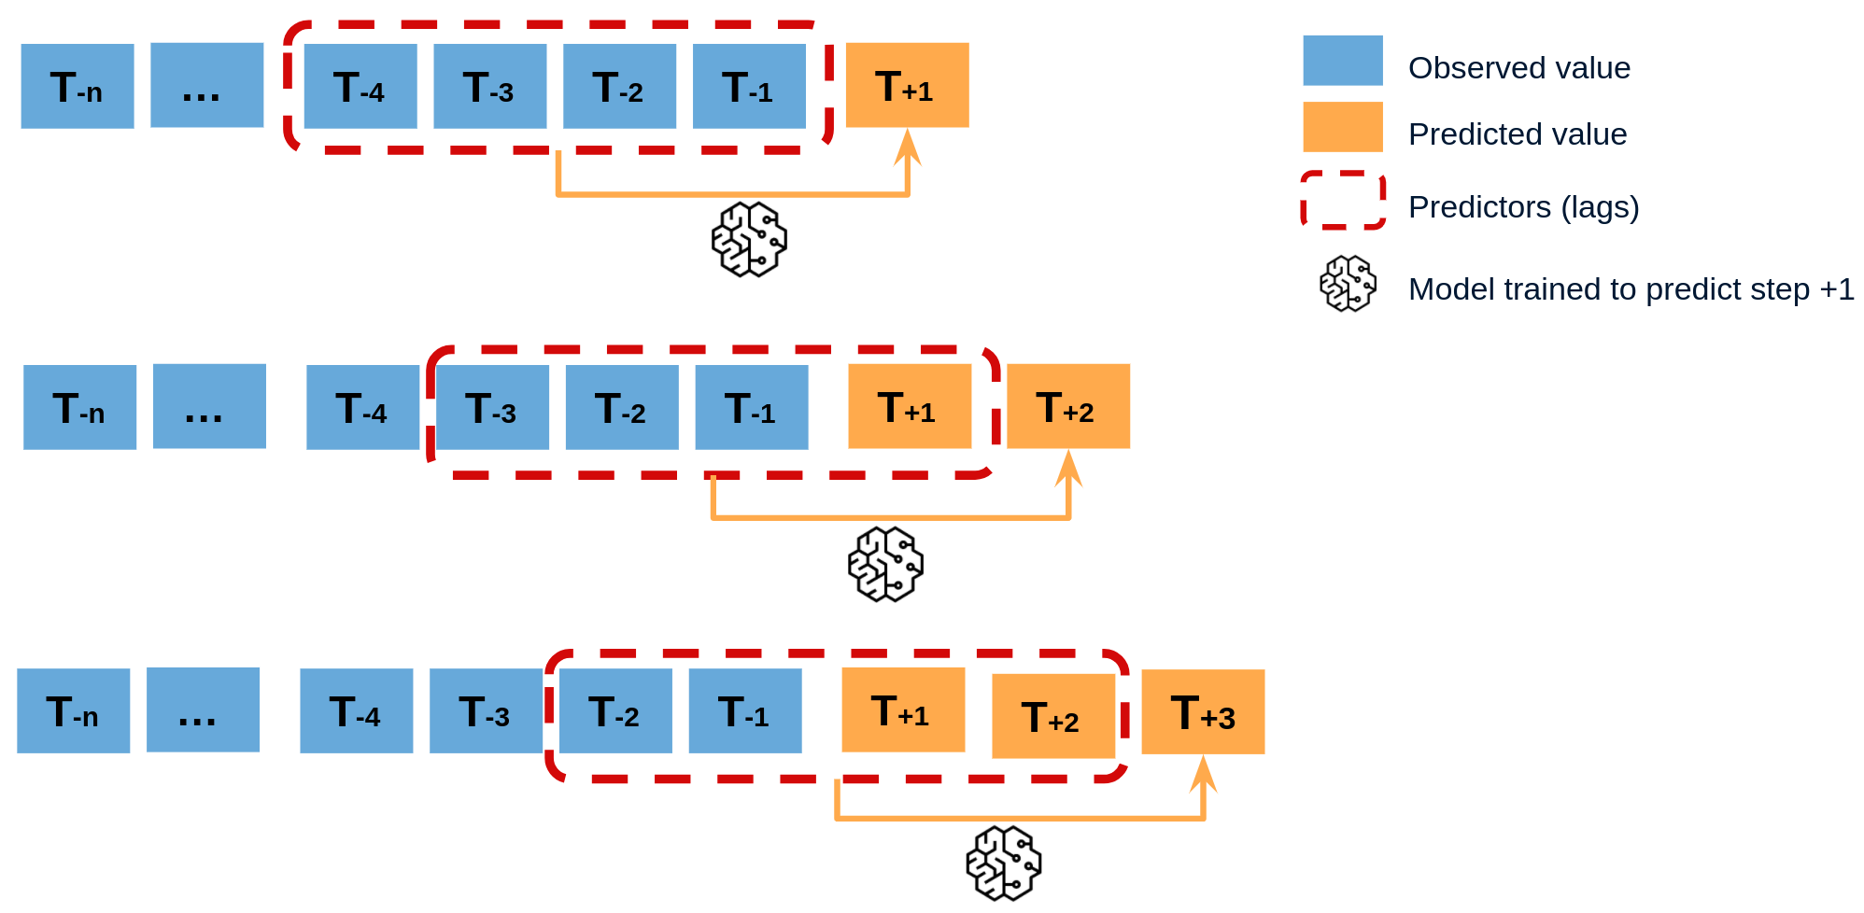
Redes recurrentes
Predecir series de tiempo:
Predecir valores futuros, ¿cuál será la temperatura mañana?
El objetivo es predecir el valor del próximo pasó temporal. Ejemplo: Temperatura: [22, 23, 25, 17, 28]
¿Cúal será la temperatura el sábado?

Slide 13
Redes recurrentes
Métricas
Una de las formas más simples de evaluar qué tan bien predice una RNR es hacer que prediga el último valor de cada serie. Y ver que tan bien se desempeñó. Se llama predicción naïve.
Cómo estamos calculando valores en un rango continuo, debemos calcular el error cuadrático medio, lo que podemos hacer de la siguiente manera:

Slide 14

Redes recurrentes
Implementación con Keras de una RNR simple
Es la red más sencilla que se puede construir, tiene solo una capa con una neurona.
No esècificamos la cantidad de valores de entrada ya que una RNR puede procesar cualquier cantidad de pasos temporales, por eso la seteamos como None
Por defecto utiliza la función de activación tangente hiperbólica.
Por defecto, las capas recurrentes de Keras solo devuelven la salida final, si queremos ver las salidas de los pasos de tiempo hay pasarle return_sequences=True

Slide 15
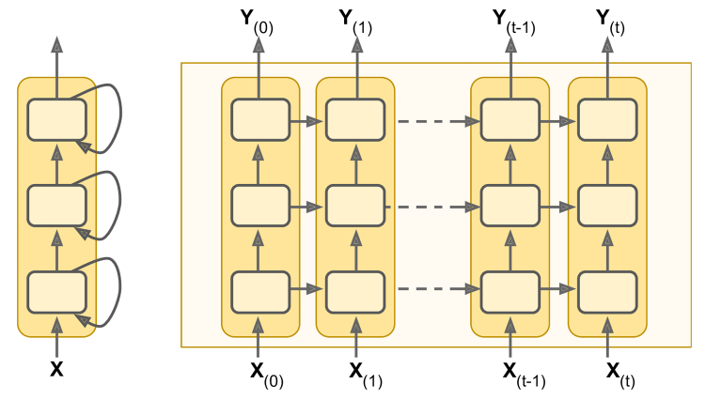
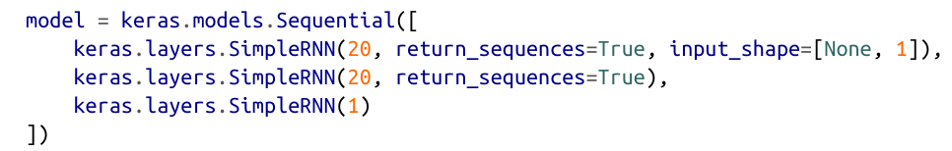
Redes recurrentes
RNR profundas
En este caso tenemos que pasar el parametro return_sequences=True en todas las capas menos en la última, para que pase los pasos temporales
Capas apiladas de RNR

Slide 16
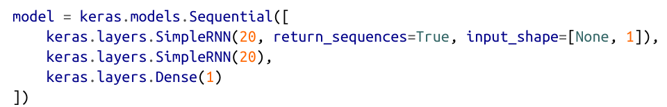
Redes recurrentes
RNR profundas: truco
Este parámetro ya no es necesario
Ponemos una capa Dense, de 1 neurona
Si solo queremos predecir un único valor final, no tiene mucho sentido poner una RNR en la última capa, los pasos temporales intermedios serán desechados y no pasan a ninguna capa futura…
Podemos probar, lo siguiente:
Este cambio hará que el modelo converja más rápido y se desempeñe igual de bien

Slide 17
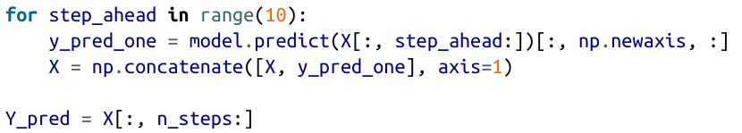
Redes recurrentes
RNR profundas, predecir N pasos hacia adelante
Dos enfoques:
Usar el modelo anterior, una vez predicho el valor, pasarlo como entrada y predecir el siguiente valor, así hasta completar los N pasos temporales siguientes:

Slide 18
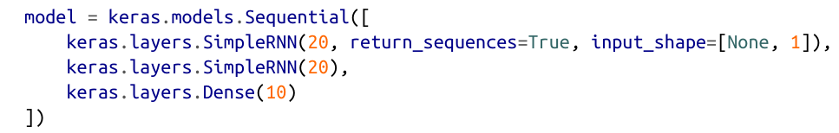
Redes recurrentes
RNR profundas, predecir N pasos hacia adelante
Dos enfoques:
Entrenar una red neuronal para predecir de una sola vez los próximos N pasos temporales. En ese caso necesitamos un nuevo modelo:
NOTA: en este caso en el conjunto de entrenamiento, los valores de target, tienen que ser de N pasos temporales también (10 en este caso)

Slide 19
Redes recurrentes
Problemas de las RNR, y RNR profundas:
Desvanecimiento del gradiente (cómo toda red profunda)
Gradientes inestables (dificultad para converger en el entrenamiento, al igual que otras redes profundas)
Memoria a corto plazo:
Este problema es propio de las RNR, no pueden recordar secuencias demasiado largas.
Se plantearon varias soluciones a este problema:
Celdas LSTM
Celdas GRU
GRU + redes convolucionales

Slide 20
Redes recurrentes: LSTM
LSTM: Long Short-Term Memory (memoria a corto plazo duradera)
Propuesta originalmente en 1997 por Sepp Hochreiter y Jürgen Schmidhuber. Mejorada gradualmente a través de los años por varios investigadores como: Alex Graves, Haşim Sak, y Wojciech Zaremba.
Si la pensamos como una caja negra es igual a una celda tradicional solo que se desempeña mejor, converge más rápido en el entrenamiento y detecta cadenas mucho más largas.

Slide 21
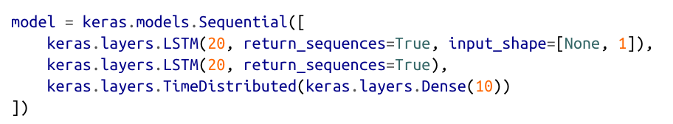
Redes recurrentes: LSTM
¿Pero cómo funciona?

Slide 22
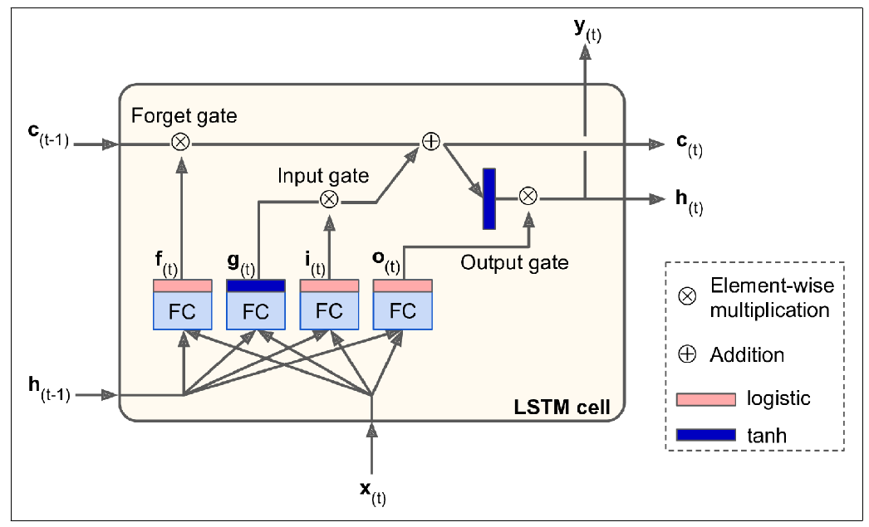
Redes recurrentes: LSTM
Puerta del olvido, olvida algunas cosas… (multiplicación)
Añado recuerdos nuevos (suma)
estado a largo plazo
Sale el próximo estado a largo plazo
Al resultado anterior se lo pasa por una función tanh y se combina con la entrada de la puerta de salida para generar la salida a corto plazo actual
estado a corto plazo

Slide 23
Redes recurrentes: LSTM
Capa principal, es una capa Fully Connected, que combina la entrada del paso actual y del estado a corto plazo. Representa a la neurona recurrente propiamente dicha
f_{(t)}: puerta del olvido, controla qué partes del estado a largo plazo deberían borrarse
i_{(t)}: puerta de entrada controla qué partes de g_{(t)} deberían sumarse al estado a largo plazo
O_{(t)}: controla qué parte del estado a largo plazo deberían leerse y generar salida en este paso de tiempo tanto para h_{(t)} como para y_{(t)}
Controladores de puerta

Slide 24
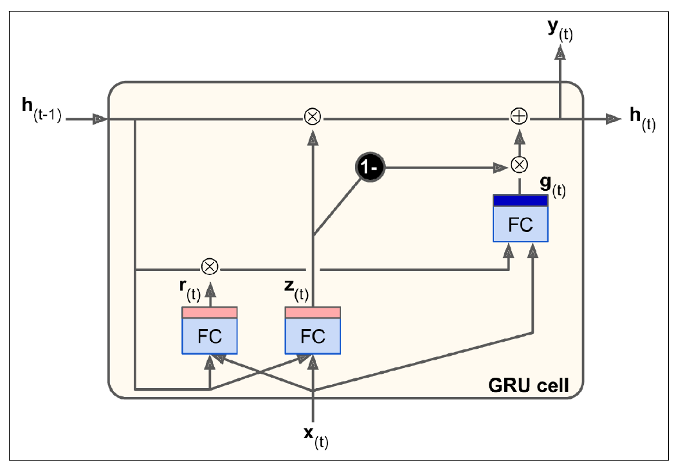
Redes recurrentes: GRU
GRU: Gated Recurrent Unit, (unidad recurrente cerrada)
Planteada por Kyunghyun Cho y otros en 2014, es una versión simplificada de la celda LSTM y parece funcionar igual de bien.

Slide 25
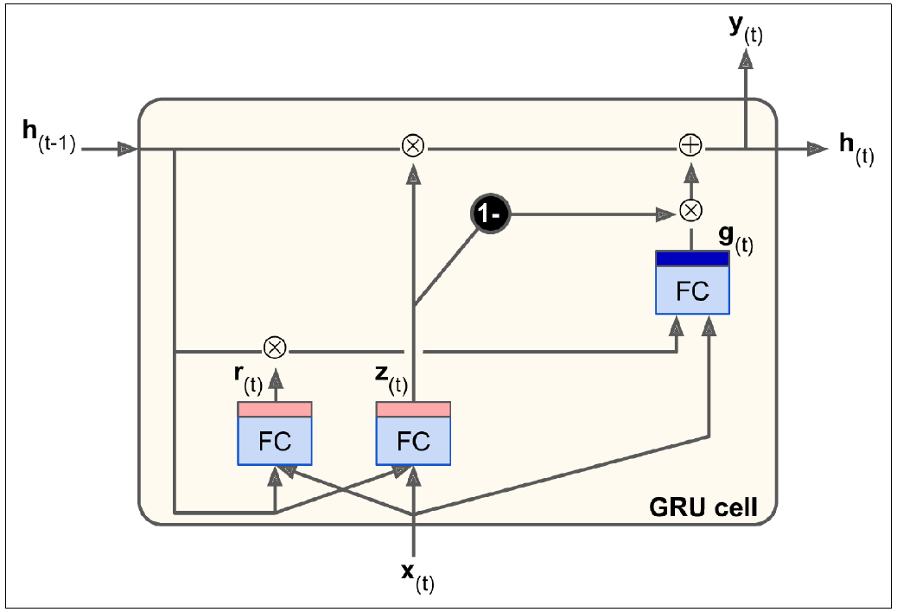
Redes recurrentes: GRU
Los dos vectores de estado se fusionan en uno solo: h
Único controlador de puerta Z,
controla la puerta de olvido como la de entrada.
1 = abre la puerta de olvido cierra la de entrada
0 = cierra la de olvido abre la de entrada

Slide 26
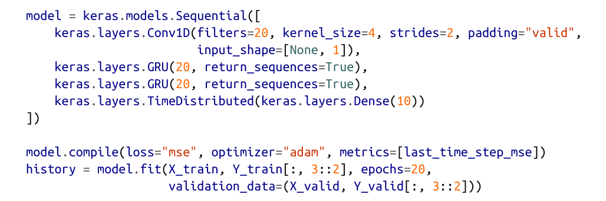
Redes recurrentes: GRU + Convolucionales
Se pueden combinar las capas convolucionales con las capas GRU. Las capas convolucionales de 1D, utilizarán kernels de 1D para extraer características de una secuencia más larga. Si usamos 10 kernels, tendremos 10 salidas, cada una con una característica diferente. Pero podemos usarlas como entradas de las redes GRU:

Slide 27
Generación de Texto

Slide 28
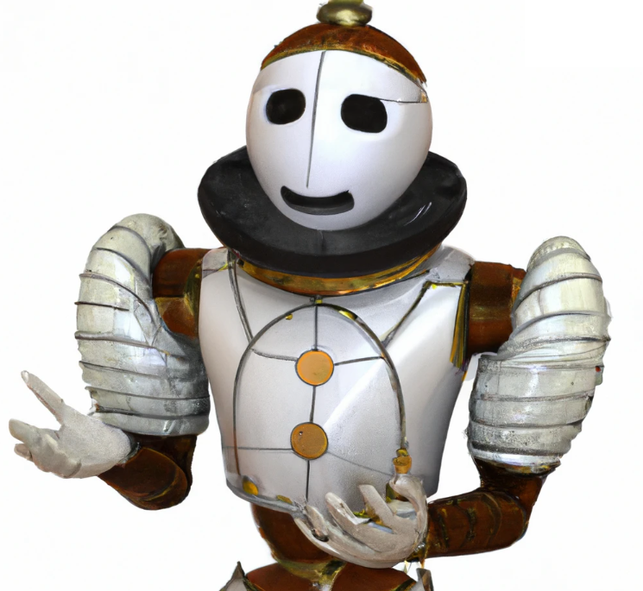
Robo-Shakespeare
Vamos a entrenar una RNR, con una base de datos con todos los textos de Shakespeare, en donde un carácter representa la entrada en un paso temporal, y el que le sigue en el texto representa el siguiente paso temporal.
Eventualmente la red neuronal aprenderá a predecir el siguiente carácter para un texto dado como entrada.

Slide 29
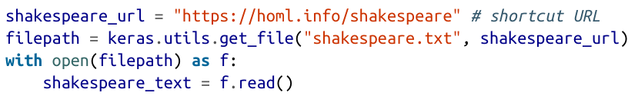
Robo-Shakespeare
Entrenamiento:
Necesitamos todos los textos de Shakespeare en texto plano.
Ahora la variable shakespeare_text, tiene todos los textos cómo si fuese un solo String

Slide 30
Robo-Shakespeare
Entrenamiento:
2. Hay que tokenizar a nivel carácter y convertir el String gigante en una secuencia de caracteres.
Esta función permite tokenizar caracter a caracter, y para que sepa de antemano todos los caracteres distintos con los que va a trabajar la “entrenamos” con la totalidad de los textos.

Slide 31
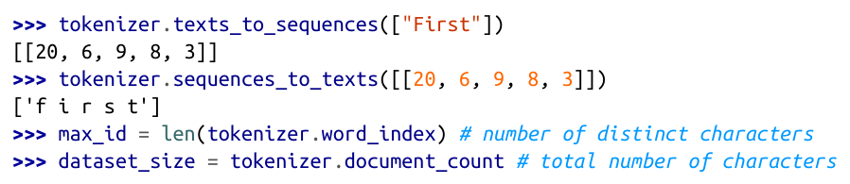
Robo-Shakespeare
La palabra “First” es convertida a la secuencia: 20,6,9,8,3
a cada carácter le asigna un ID, empezando en 1
Entrenamiento:
Así funciona este tokenizador:
La operación inversa es posible, pasamos la secuencia de IDs de caracteres y recuperamos los mismos.
Es 39, encontró 39 caracteres distintos en el texto.

Slide 32
Robo-Shakespeare
Entrenamiento:
2. Ya tenemos el tokenizador entrenado y listo, codificamos todo el texto como secuencia de caracteres.
El -1, hace que los IDs vayan de 0 a 38 en lugar de 1 a 39

Slide 33
Robo-Shakespeare
Entrenamiento:
3. Partimos en entrenamiento, validación y testing. Usaremos 90% para entrenar 5 % para validar 5 % para testear
Cómo su nombre lo indica crea un Dataset a partir de una porción de un array de tensores, la porción es la que nos devuelve esta operación: encoded[:train_size]

Slide 34
Robo-Shakespeare
Entrenamiento:
4. Resolvemos problemas: a diferencia de un entrenamiento tradicional, no tenemos un dataset con N observaciones, sino una sola. Un único array de caracteres.
La forma de resolver esto es crear “ventanas”, N ventanas que tengan un tamaño fijo de caracteres, para en cada ciclo de entrenamiento poder pasar solo una ventana. O lo establecido en el batch_size.
Existe por suerte una función windows() que crea esas ventanas para nosotros.

Slide 35
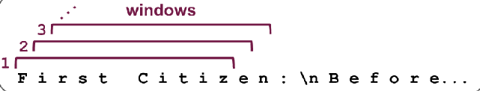
Robo-Shakespeare
Entrenamiento:
4. Resolvemos problemas:
La función windows() crea las ventanas, en principio sin solapamiento, pero le especificaremos que el desplazamiento sea 1, para que haya solapamiento como se muestra a continuación:

Slide 36
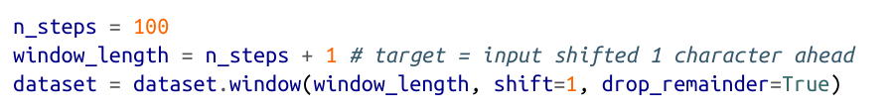
Robo-Shakespeare
Este paso adicional es necesario para achatar los conjuntos, ya que winodws(), crea conjuntos anidados.
Esto permite ir de algo así:
{{1, 2}, {3, 4, 5,6}}
a algo así:
{[1, 2], [3, 4], [5, 6]}
Entrenamiento:
4. Resolvemos problemas:

Slide 37
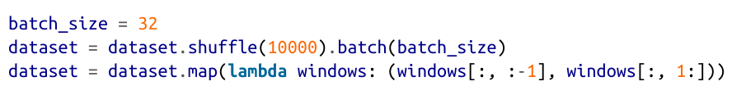
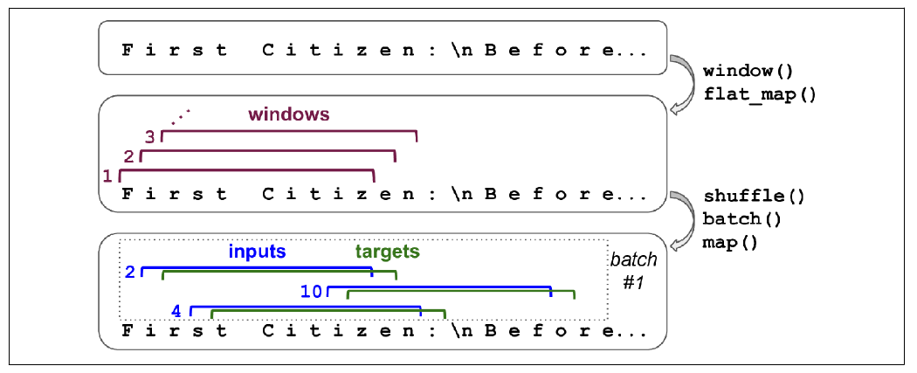
Robo-Shakespeare
Mezclamos las ventanas para romper la secuencialidad en el entrenamiento, esto permite encontrar mejores soluciones
Entrenamiento:
5. Mezclamos las ventanas y armamos lotes de entrenamiento :
Del inicio hasta el ante último carácter => training
Del segundo hasta el último carácter => target

Slide 38
Robo-Shakespeare
Entrenamiento:

Slide 39
Robo-Shakespeare
Entrenamiento:
6. Un último paso, convertimos los IDs de caracteres a vectores con one-hot encoding. Para mejorar cómo la red neuronal los recibe.
Carácter | Id
T | 3
H | 7
E | 2
One-hot encoding
0 | 0 | 0 | 1 | 0 | 0 | 0 | 0 | 0 | ….
0 | 0 | 0 | 0 | 0 | 0 | 0 | 1 | 0 | …
0 | 0 | 1 | 0 | 0 | 0 | 0 | 0 | 0 | …
39 posiciones, ya que hay 39 caracteres

Slide 40
Robo-Shakespeare
Entrenamiento:
6. Un último paso, convertimos los IDs de caracteres a vectores con one-hot encoding. Para mejorar cómo la red neuronal los recibe.

Slide 41
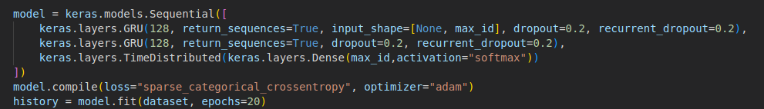
Robo-Shakespeare
Construcción del modelo:
128 son las neuronas de salida de las capas GRU
La capa de salida es Densa distribuida en el tiempo y tiene 39 neuronas de salida, activadas con Softmax. Cada neurona corresponde a un único carácter, pero cómo para un texto de entrada podría haber más de un carácter posible utilizamos Softmax.
Maquina colab completa en:
https://colab.research.google.com/drive/1DoG4YlEmN1-QV1trBPotF8802fdxoHrG?usp=sharing
Modelo entrenado: https://drive.google.com/file/d/1Q2CDg5E2Eh9ykvM7Toh8UHoCZOFyA6a2/view?usp=share_link

Slide 42
Robo-Shakespeare
Probar el modelo:
Hagamos una prueba básica, supongamos que tenemos el texto: “How are you?”, (en inglés: “¿Cómo estás?”).
Si nosotros le diésemos a la red ya entrenada una parte incompleta, por ejemplo: “How are yo”, debería de ser capaz de predecir el próximo carácter, es decir su salida debería ser: “u”.
Claro que primero deberíamos tokenizar y pasar a one-hot encoding el texto, y luego la salida volverla a convertir a texto.

Slide 43
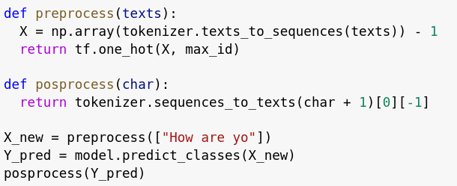
Robo-Shakespeare
Probar el modelo:
La salida será una oración, en un array, tomamos el primer elemento (primera oración), y de esta él último carácter
Este bloque de código debería imprimir: “u”

Slide 44
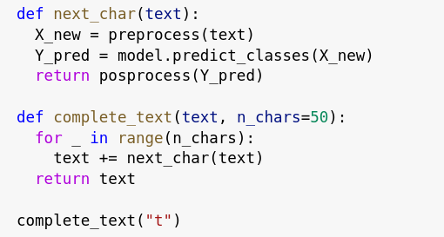
Robo-Shakespeare
Robo-shakespeare: crear texto shakespeariano falso
Esto debería bastar para generar un texto de 50 caracteres, a partir de un carácter inicial. En este ejemplo: “t”
Sin embargo, al tomar siempre el carácter más probable, vamos a generar textos con palabras repetidas. Poco originales.
Podemos mejorarlo revisando todos los caracteres posibles, (según la capa Softmax) y elegir no siempre el más probable.

Slide 45
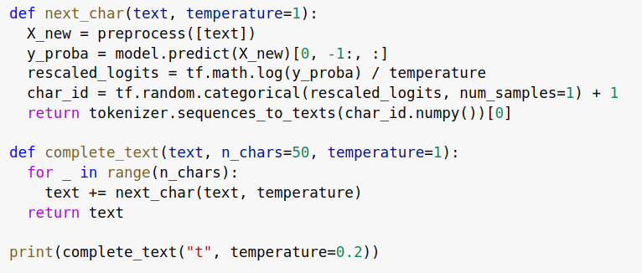
Robo-Shakespeare
Robo-shakespeare: crear texto shakespeariano falso
obtenemos las probabilidades, en vez de los caracteres
Rescalamos las probabilidades en función de un parámetro “temperatura”. Cuanto más cercana a cero, favorecerá a los caracteres más probables.
Devuelve una categoría al azar, en base a sus probabilidades

Slide 46
Embeddings

Slide 47
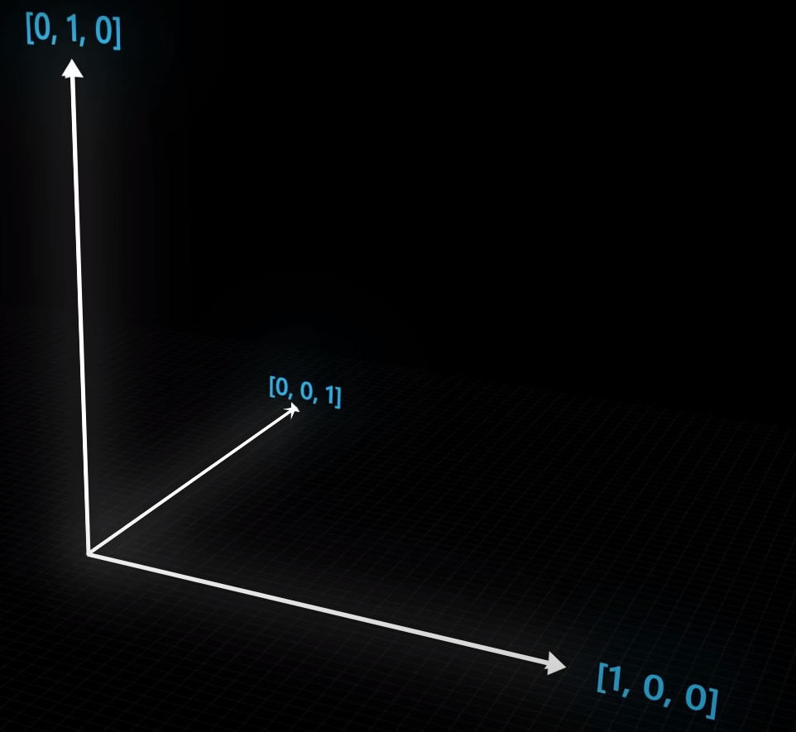
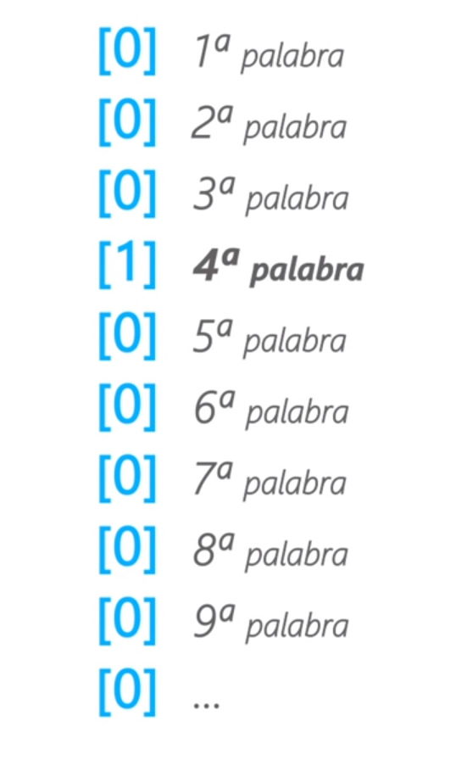
Embeddings
Todas las palabras son ortogonales. Es decir están a la misma distancia
One-Hot encoding:

Slide 48
Embeddings
One-Hot encoding:
¿Todas las palabras están a la misma distancia?
¿ Rey y Reina no están cerca entre sí?
¿gato, gatos, gata, gatitos están a la misma distancia que “burlete”?

Slide 49
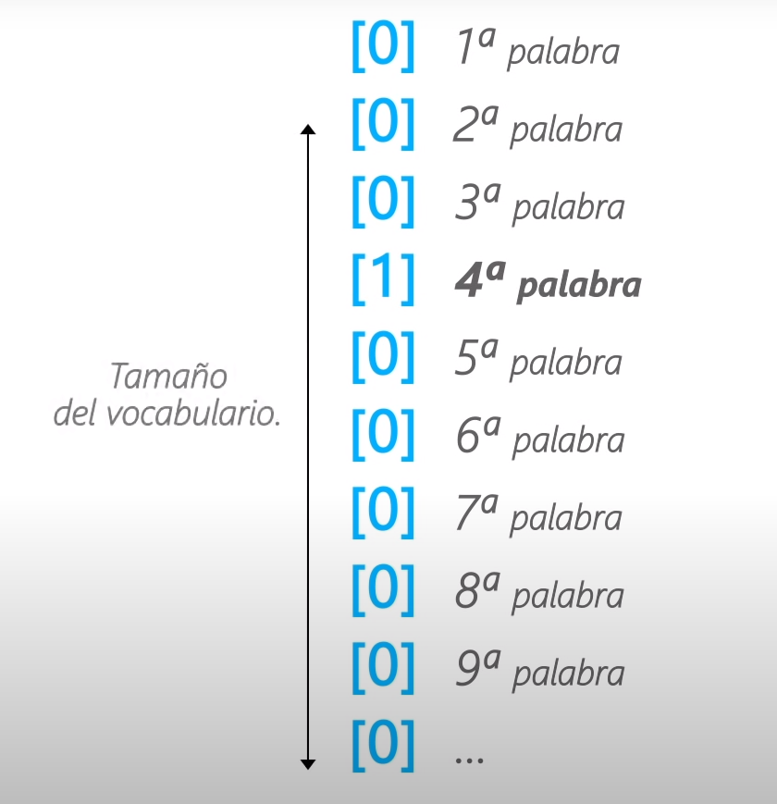
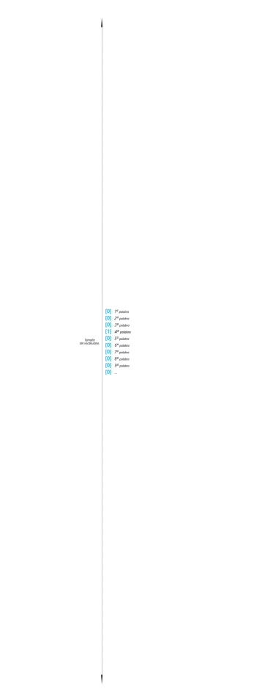
Embeddings
One-Hot encoding:
¿Qué pasa si tengo 10.000 palabras en mi vocabulario?

Slide 50
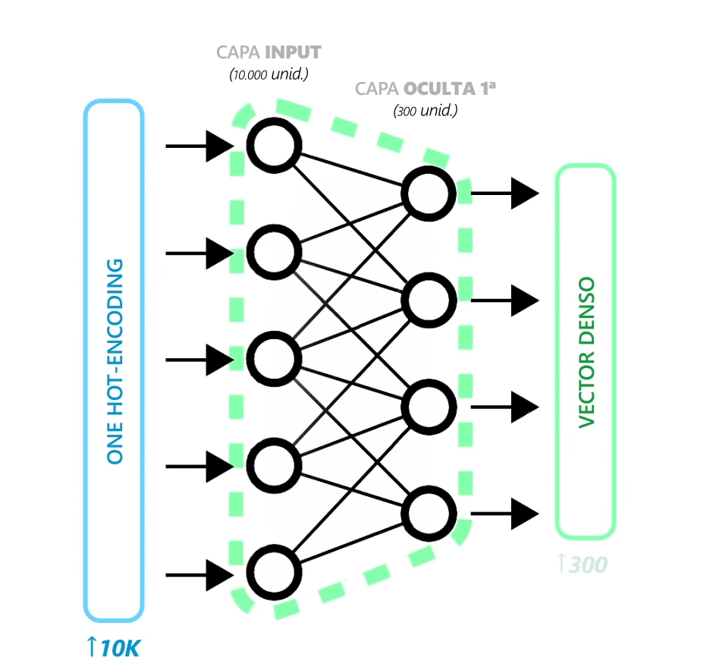
Embeddings
Reducción de la dimensionalidad: Embedding
Codificamos las palabras en vectores de dimensión 300. EN lugar de dimensión 10.000

Slide 51
Embeddings
Algebra de embeddings:
Se pueden ejecutar operaciones aritméticas con los vectores de palabras:
Rey-Hombre+Mujer => da un vector muy cercano a Reina
Es decir, un embedding codifica de alguna manera el concepto de género!
Madrid-España+Francia => dará un vector cercano a París
¡Parece que la capital de un país está codificada en el embedding!

Slide 52
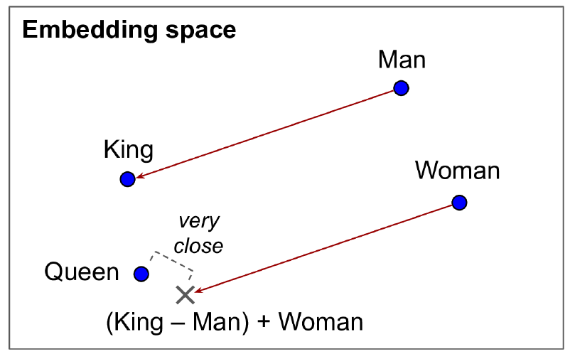
Embeddings
Algebra de embeddings:

Slide 53
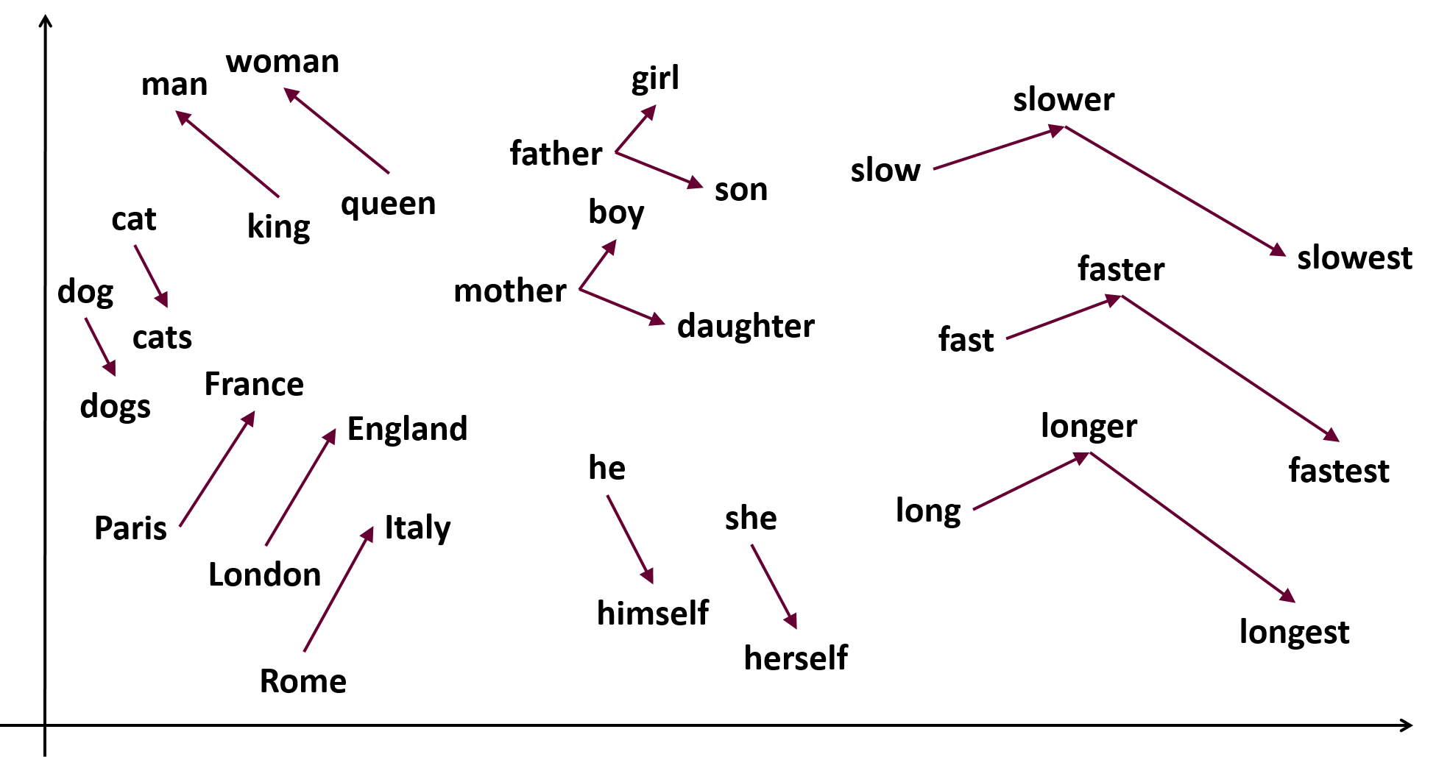
Embeddings
Word2Vec: embedding pre entrenado. Son vectores de 300 dimensiones
Si aplicamos PCA y hacemos una reducción de la dimensionalidad de 300 a 3, podemos visualizar estas palabras en el espacio:
https://projector.tensorflow.org/

